Slide 1
자바 기본 정리2-1
백현정

Slide 2
2. 클래스 – 1.클래스의 정의
형식
class 클래스이름 { //클래스 선언부
//클래스 멤버
1. 생성자 : 객체 생성 및 초기화
2. 멤버 변수 : 속성을 정의
3. 메서드 : 데이터를 조작(동작)
cf)기존 구조언어는 프로시져로 따로 구성
4. 내부 클래스 : 클래스 내부에 선언된 클래스
}
멤버변수만 갖는 예
class Student{
String name;
int grade;
int class;
int number;
String telephone;
}

Slide 3
2-2. 객체 생성
객체참조형 변수 선언 : 클래스형의 객체가 선언되는 기억 장소의 주소를 가리키는 객체참조형 변수를 선언
Student kim;
kim
객체 생성 : 객체를 저장할 기억공간 확보
kim = new Student( );
kim aaa
null
aaa
Name
Grade
……

Slide 4
2-2. 객체 생성
멤버변수만 갖는 클래스의 예
class MyBox {
int width;
int height;
int depth;
}
class Student {
public String name;
public int grade;
int number;
String telephone;
}

Slide 5
2-2. 객체 생성 ClassExam.java
class Student{
String name;
int grade;
int number;
String telephone;
}
class ClassExam{
public static void main(String[] args) {
Student kim = new Student();
kim.name="김현우";
kim.grade = 2;
kim.number = 14;
kim.telephone = "123-345-6789";
System.out.println("학생정보 : "+kim.name+kim.grade+kim.number+kim.telephone);
}
}

Slide 6
2-2. 객체 생성
멤버변수와 메서드를 갖는 클래스의 예
class Box {
// 멤버변수
int width;
int height;
int depth;
// 메서드
public void volume(int width, int height, int depth){
int volume;
volume = width * height * depth;
System.out.println("부피 " + volume);
}
}

Slide 7
2-2. 객체 생성
멤버변수와 메서드를 갖는 클래스의 예(MyBox.java)
class Box
{
int width;
int height;
int depth;
//부피 메서드
public void volume(int width, int height, int depth){
int volume;
volume = width * height * depth;
System.out.println("부피 :" + volume);
}
}
Class MyBox
{
public static void main(String[] args)
{
MyBox box1 = new MyBox();
box1.volume(10,20,5);
}
}

Slide 8
2-2. 객체 생성
멤버변수와 메서드, 생성자(함수)를 갖는 클래스의 예 => 다음장에서 자세히 다룬다!
class Box {
int width;
int height;
int depth;
Box(int w, int h, int d){ //생성자 함수는 클래스명과 이름이 같다.
width = w;
height = h;
depth = d;
}
public void volume( …… ){
int volume;
volume = width * height * depth;
System.out.println(“부피 “ + vol);
}
}

Slide 9
2-2. 객체 생성 - 멤버 변수(속성)와 생성자함수를 갖는 객체의 생성(TwoBox.java)
class Box
{
//멤버변수
int width;
int height;
int depth;
//생성자함수
public void Box(int w, int h, int d){
width = w;
height = h;
depth = d;
}
}
class TwoBox
{
public static void main(String[] args)
{
Box box1 = new Box();
Box box2 = new Box();
int vol1, vol2;
box1.width = 10;
box1.height = 20;
box1.depth = 30;
box2.width = 1;
box2.height = 2;
box2.depth = 3;
System.out.println("box1의 부피 :"+
(box1.width*box1.height*box1.depth));
System.out.println("box2의 부피 :"+
(box2.width*box2.height*box2.depth));
}
}

Slide 10
실습예제 – Point.java , PointEx.java
좌표 상의 점을 모델링하여 객체를 생성하는 프로그램을 작성해보자.
(5.7, 6.3)값의 점을 만들고 (3.0, 5.0)만큼 이동해보자. => PointEx.java
x, y 좌표를 입력 받아 점을 생성한다.
점의 x좌표를 얻어온다.
점의 y좌표를 얻어온다.
점의 입력 받은 값만큼 이동한다.

Slide 11
3. 멤버변수 (객체속성변수) (교과서 61p MemberExam.java)
클래스를 정의할 때 메서드 밖에 선언하는 변수
객체가 가질 수 있는 정적인 속성을 나타냄
형식 )
static : 클래스변수
final :
final 변수 : 상수
final 메서드 : 재정의 불가능한 메서드
final 클래스 : 상속이 불가능한 클래스
접근제어자 : public, protected, private
[접근제어자 ] [static/final] 데이터형 변수명 ;

Slide 12
3. 멤버변수 (접근권한)
접근제어의 필요성
C언어로 된 프로그램에서 전역변수가 변경된 경우 => 전역변수가 사용된 나머지 모든 프로그램이 변경되어야 한다. => 일관된 수정이 어렵고 오류를 범하기 쉽다.
자바와 같은 객체지향 언어의 경우, 캡슐화 개념에 기초하여 객체의 상태를 나타내는 데이터는 그 객체의 메소드에 의해서만 변경되어야 한다. 다른 객체가 직접 접근하여 상태를 바꾸는 것은 불가능하거나 어렵게 하여야 한다. 그렇지 않을 경우 위의 어려움을 겪게 될 것이다.

Slide 13
3. 멤버변수 (접근권한)
멤버변수의 접근제어자 | 사용범위 |  |  |  | 설명
 | 클래스 | 하위클래스 | 동일패키지 | 모든클래스
private | O | X | X | X | 자신의 클래스 안에서만 사용 가능 => 외부에서 접근 불가 => 정보은닉, 보안
default | O | X | O | X | 동일 패키지내의 클래스에서만 접근가능
protected | O | O | O | X | 동일 또는 하위 클래스에서만 접근가능
public | O | O | O | O | 모든 클래스에서 접근 가능

Slide 14
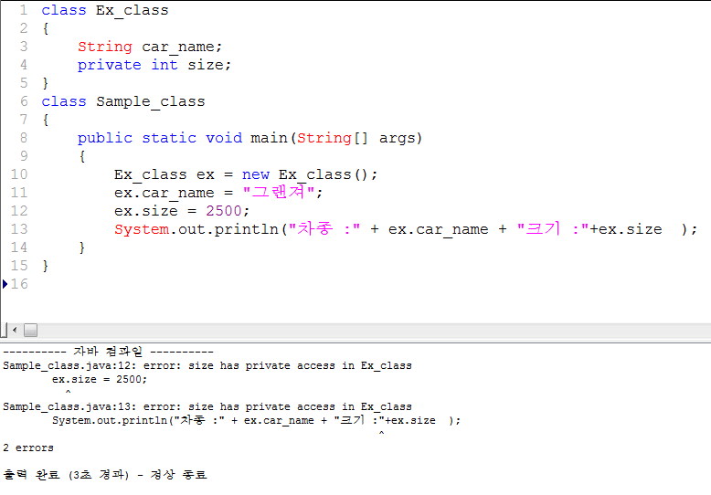
3. 멤버변수 - 접근한정자 테스트(Sample_class.java)

Slide 15
3. 멤버변수 (객체참조변수)
생성된 객체를 지정하는 변수
객체에 대한 참조 즉, 주소값을 가진다.
class Box{
int width;
int height;
int depth;
}
class MyBox{
int vol; //객체 속성 변수
String boxname;
Box mybox1 = new Box( ); //객체 참조 변수
………
}

Slide 16
3. 멤버변수 (객체참조변수)(FruitBuy.java)
다음의 결과 메모리 그림은? 예측해보자.
………..
int my_count1 = 100;
int my_count2 = my_count1;
Box mybox1 = new Box( );
Box mybox2 = mybox1;
………….
my_count1
100
my_count2
100
int width
int height
int depth
my_box1
my_box2

Slide 17
※ 참고: 자바의 최상위 클래스 Object
Object 는 자바의 최상위 클래스로서 사용자 클래스는 모두 Object 를 상속한다.
몇 가지 Object 의 메서드는 클래스 생성시 오버라이딩(재정의)해서 사용한다.
equals() : 내용비교
toString () : 객체의 클래스 이름과 메모리 참조 내용을 문자열로 리턴하며, print 메서드에 참조형 변수이름을 사용하면 자동호출
활용 ) public void toString( ){…….} => point 등의 예제를 toString을 이용하여 변경해보자.
clone() : 객체의 복제에 이용 ……

Slide 18
※ 실습예제- AccountTest.java
은행계좌를 정의하고 테스트하는 프로그램을 작성하라.
은행계좌번호와 잔액으로 계좌 객체를 생성한다.
입금을 하는 deposit() 메서드를 갖는다.
출금을 하는 withdraw()메서드를 갖는다. 잔액이 부족하면 출금할 수 없으며, 적당한 메시지를 나타낸다.
계좌의 현재 상태를 출력하는 메서드 toString()을 오버라이딩한다.
계좌번호 250, 잔액 200,000원
20,000원 입금, 300,000원 출금

Slide 19
3-2. 클래스변수(static)
전역변수(global object) 의 개념
클래스가 로딩되는 과정에서 기억공간이 한번만 확보
해당 클래스의 모든 객체가 변수를 공유한다.
객체들 사이의 통신이나 공통되는 속성을 표현하는데 사용한다.
일반 변수가 객체이름으로 접근하는데 반해 클래스 변수는 클래스 이름으로 접근한다.

Slide 20
3-2. 클래스변수(static)
메모리
:
:
5
:
10
:
:
:
7
:
a= 5
Count=10
Class Test
int a;
Static int count
Class Test
A객체의 a
Count
B객체의 a
객체생성 = 객체 A
a= 7
Count=10
객체생성 = 객체 B

Slide 21
3-2. 클래스변수(static)
변수 | 생성시기 | 생성위치 | 생성 갯수 | 사용방법
클래스변수 | 클래스 로딩시 | 클래스 | 1개 | 클래스이름.클래스변수이름
객체변수 | 객체생성시 | 객체 | 객체수만큼 | 객체이름.객체변수이름
교과서 62-63p 설명과 그림 참조
읽을 거리를 읽어보세요!

Slide 22
3-2. 클래스변수(static) 예제 – Static_sample.java 64p StaticVariExam.java
Square 클래스를 만들고
Square 클래스로부터 생성되는 객체들에 일련번호(idNum)를 부여한다.
class Square
{
int width;
int height;
int idNum;
static int SqId=0;
public Square(){//클래스와 동일한 이름의 생성자함수
idNum = SqId++;
//Square 생성자 함수를 이용하여 객체를 생성 후 SqId를 증가
}
}

Slide 23
※ 실습예제- AccountTest.java의 활용
은행계좌를 정의하고 테스트하는 프로그램을 작성하라.
연간 이자를 2%로 설정하라.
정기예탁 메서드(fixedDeposit)를 작성하고, 기간(년)과 금액을 입력하면 이자를 더한 원금을 계산하라.

Slide 24
5. 상수 (final)
final 이 붙은 멤버 변수는 더 이상 값을 변경할 수 없다는 의미이다.
상수의 이름은 관례적으로 대문자를 사용한다.
public class FinalAreaExam{
public static final double PI = 3.14;
:
:
}

Slide 25
※ 참고: 클래스의 접근제어자
public : 모든 클래스에서 접근이 가능
final : 하위 클래스를 가질 수 없는 클래스. 즉 final 로 선언된 클래스로부터는 새로운 클래스가 상속되어 생성될 수 없음을 의미
abstract : 추상 클래스로 객체를 생성할 수 없는 클래스를 의미
참고 : 클래스의 접근제어자의 경우 main() 메서드를 가지는 클래스에만 public을 사용한다.

